Slide 1
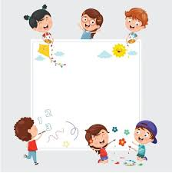
HOẠT ĐỘNG BUFFER MỪNG NGÀY 20/10

Slide 2
Các món ăn tự chọn cho bé

Slide 3
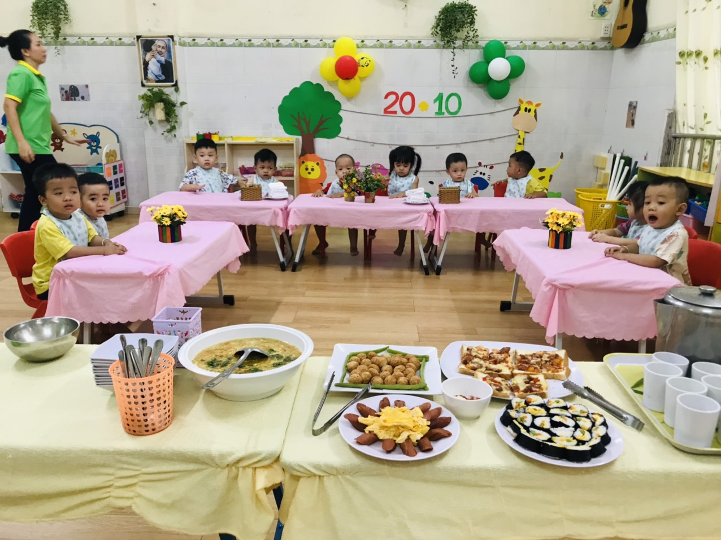
Các bé ngồi ngay ngắn khi vào bàn ăn

Slide 4
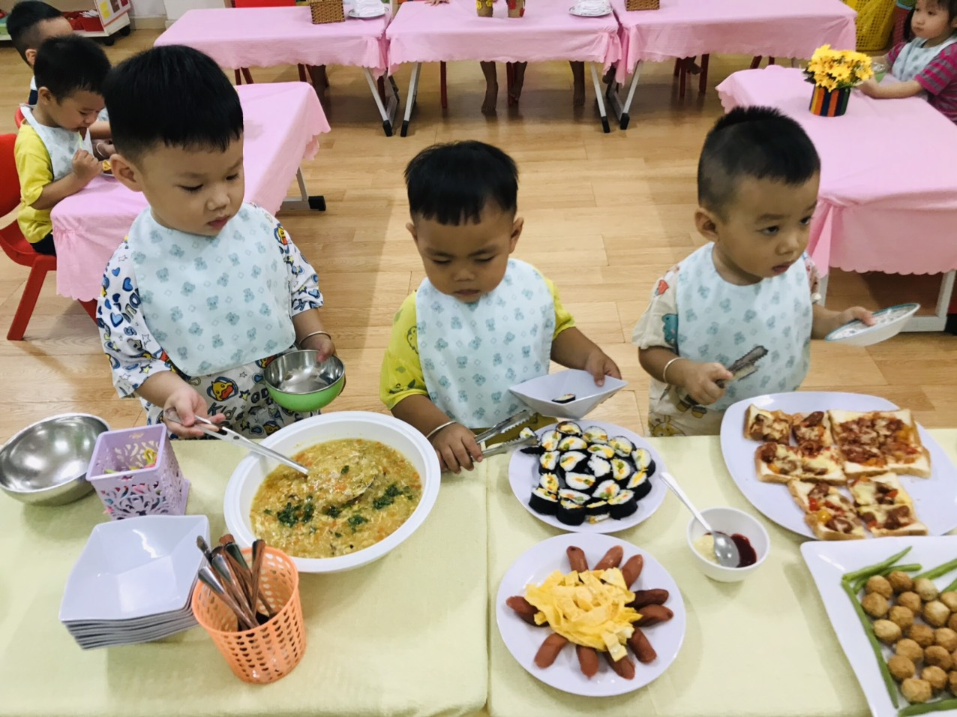
Các bé tự lên chọn thức ăn mình thích

Slide 5
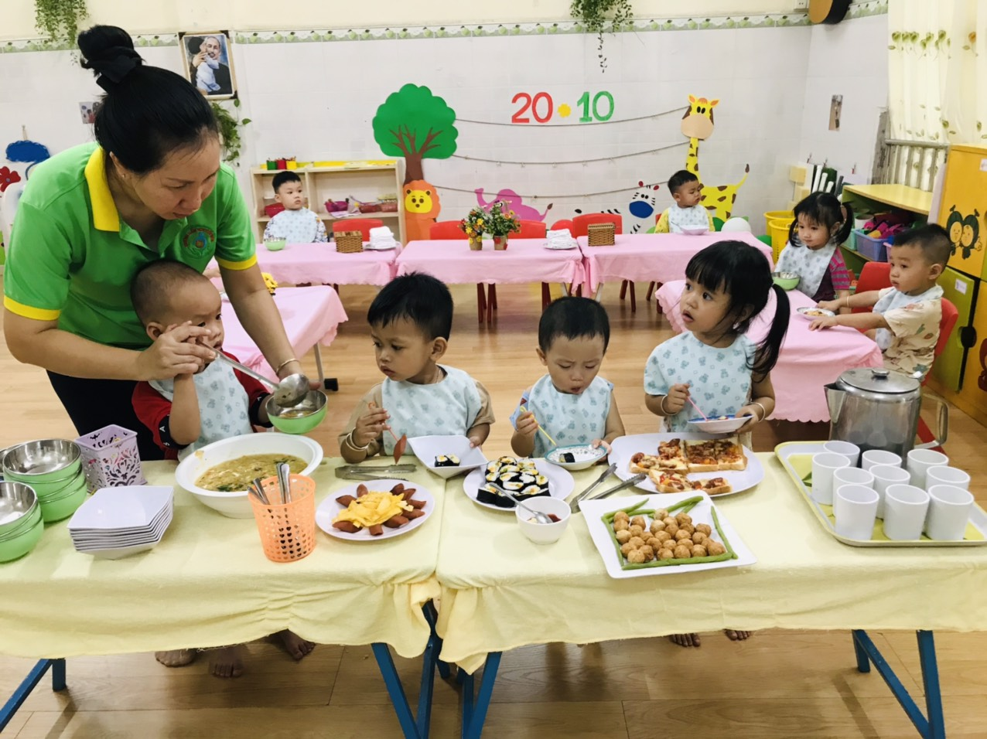
Cô hỗ trợ múc thức ăn cho các bạn

Slide 6
Các bé được tự do ăn món mình yêu thích

Slide 7
Các bé ngồi ngoan và tự xúc ăn

